Slide 1


表示学习
主讲人： 梁上松

Slide 2
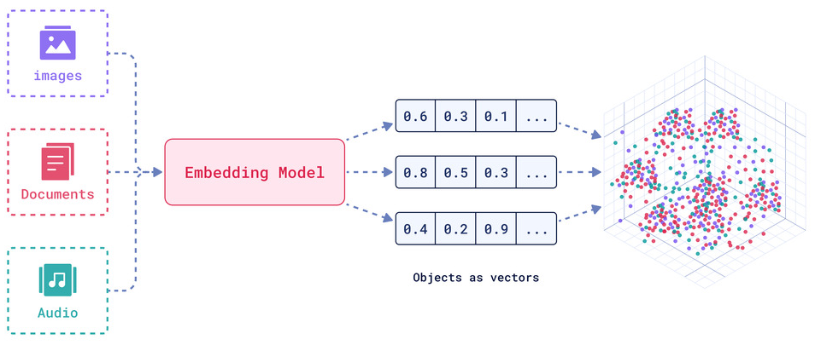
什么是表示学习？
表示学习旨在将每个数据实例映射到 $ℝ^{d}$ 空间中紧凑的向量
图像
嵌入模型
文档
输入对应的向量
音频
关键在于如何得到这个映射!!!

Slide 3




表示学习的目标
尽可能多地保留原始数据的语义信息

Slide 4
表示学习的目标
尽可能多地保留原始数据的语义信息
推远
拉近

Slide 5
什么样的表示才算好？
好的表示应该尽可能保留原始数据的语义信息，而不是所有信息
例子：用 $ℝ^{2}$ 中的向量表示手写数字，为了获得良好的表示，来自同一数字的图像的表示应该彼此接近。

Slide 6
为什么需要表示学习？
与原始数据相比，表示对于下游应用更加友好，这是因为表示具有以下特点：
丢弃无关信息，同时保留重要的语义信息
更加紧凑
表示可以应用于各种下游应用，例如：
分类
聚类
相似性搜索
异常检测

Slide 7
大纲
基于迁移学习的方法
自编码器
对比学习
SimCLR
MoCo

Slide 8
给定一组图像-标签对${ \left\{x_{i}, y_{i}\right\}}_{i=1}^{N}$，我们在给定的图像-标签对上训练一个分类器
最后一个卷积层输出的特征图可以看作是输入图像的表示
为什么??

Slide 9
特征提取
除了卷积特征图，全连接倒数第二层的输出有时也被用作表示

Slide 10
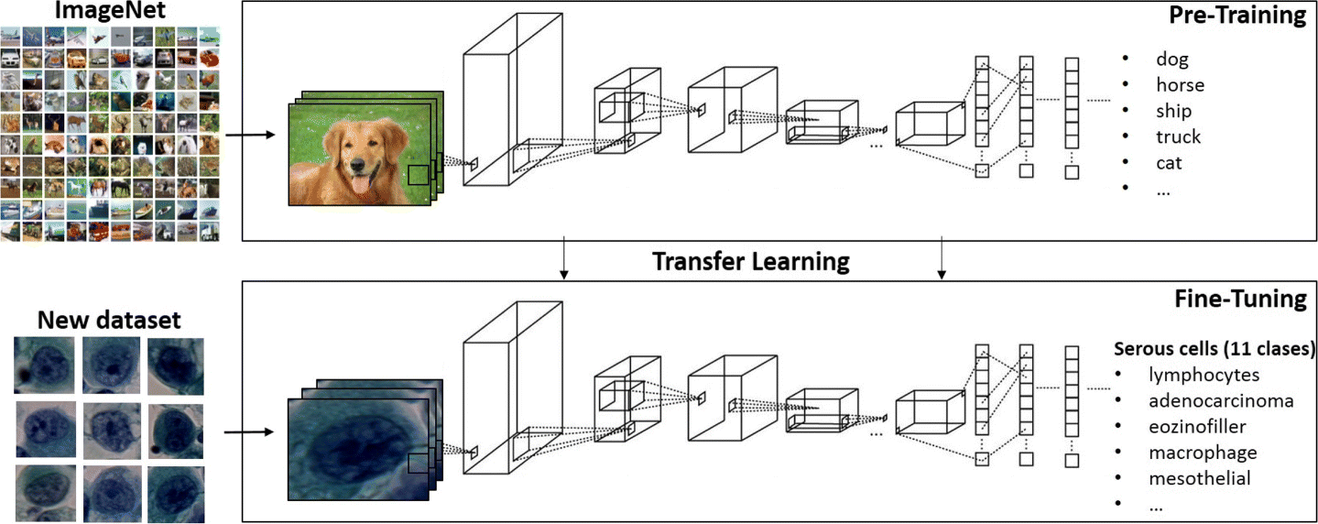
当给定的数据集不包含标签或标签非常少时
在一个带有标签的辅助数据集（例如，ImageNet上训练 CNN)
将新数据集的图像输入预训练的CNN 来获得图像的表示
在ImageNet上训练好的 CNN 可以被看作是一个通用的特征提取器

Slide 11
大纲
基于迁移学习的方法
自编码器
对比学习
SimCLR
MoCo

Slide 12


PCA的线性自编码器视角
对于数据集$X=\left[x_{1}, x_{2}, x_{3}\right]$，假设它的两个最主要主成分为$U=\left[u_{1}, u_{2}\right]$。数据样本$x_{i}$在主成分$u_{1}, u_{2}$上的系数为$U^{T}x_{i}$
样本$x_{i}$在新方向下的表示为$x_{i}^{′}=UU^{T}x_{i}$。 $x_{i}^{′}$与原样本值$x_{i}$会比较接近，即： $x_{i}≈x_{i}^{′}$
$$U^{T}$$
$$U$$
PCA可以看作是用编码器$g\left(x\right)=U^{T}x$将数据压缩为低维向量$z$，然后用解码器$f\left(z\right)=Uz$将其重构为原数据，希望重构数据与原数据尽可能接近

Slide 13
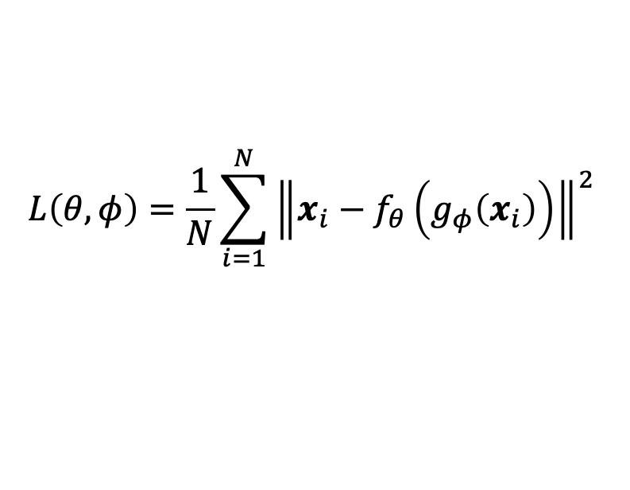
编码器&解码器不限定为线性，放松为一般变换，得到自编码器（autoencoder, AE）
编码器&解码器一般设为多层神经网络
网络参数值通过最小化重构误差来学习得到
$$L\left(θ, φ\right)=\frac{1}{N}\sum_{i=1}^{N}{{\left\|x_{i}−f_{θ}\left(g_{φ}\left(x_{i}\right)\right)\right\|}^{2} }$$

Slide 14
大纲
基于迁移学习的方法
自编码器
对比学习
SimCLR
MoCo

Slide 15

对比学习：SimCLR [Chen et al., 2020]
数据增强
通过应用上述一种或多种数据增强方法来扩增原始图像 $x_{i}$，得到
$$x_{i}^{+}=aug\left(x_{i}\right)$$
SimCLR 的基本思想是拉近 $x_{i}$ 和 $x_{i}^{+}$的表示，同时将 $x_{i}$ 的表示推离其他样本 $x_{j}$ 和 $x_{j}^{+}$ 的表示，其中 $j≠i$

Slide 16
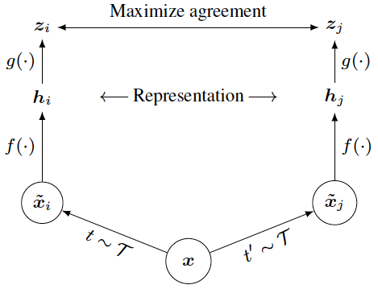
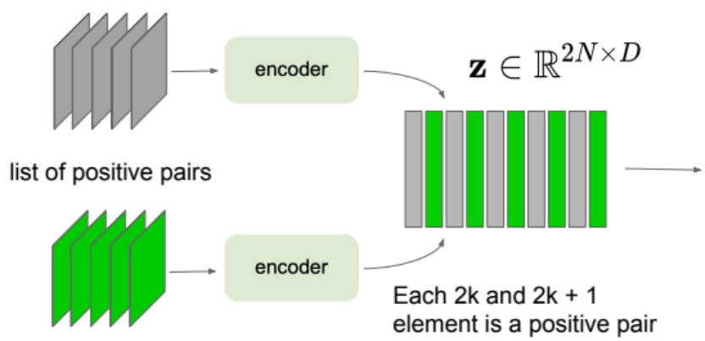
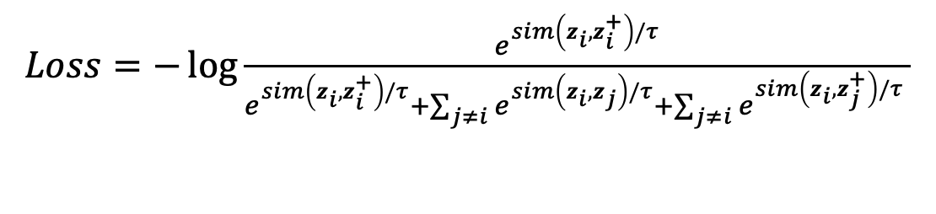

所有的 $z_{i}$都来自同一个神经网络
$Loss=−\log{\frac{e^{sim\left(z_{i}, z_{i}^{+}\right)/τ}}{e^{sim\left(z_{i}, z_{i}^{+}\right)/τ}+\sum_{j≠i}{e^{sim\left(z_{i}, z_{j}\right)/τ}}+\sum_{j≠i}{e^{sim\left(z_{i}, z_{j}^{+}\right)/τ}} }}$
InfoNCE loss, 和互信息紧密相关
其中 $z=g(f\left(x\right))$，$sim\left(z_{i}, z_{j}\right)=z_{i}^{T}z_{j}/\left\|z_{i}\right\|\left\|z_{j}\right\|$

Slide 17

训练之后，编码器函数 $f\left(⋅\right)$ 的输出可以被看作是输入图像 $x$ 的表示
$$h=f\left(x\right)$$
$g(⋅)$被称为投影头，它通常由浅 MLP 实现

Slide 18
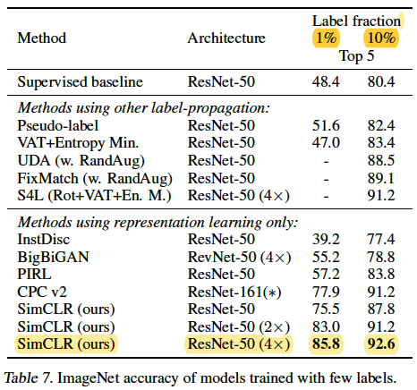



表示质量评估
基于SimCLR 预训练的半监督学习
在 ImageNet 的训练集上先采用 SimCLR 训练特征提取器，即：
$$h=ℱ_{θ}\left(x\right)$$
在特征提取器外接一个线性分类头
$$y=softmax\left(W_{head}ℱ_{θ}\left(x\right)\right)$$
半监督学习：用 1% / 10% 的标记数据微调整个模型参数，包括$θ$和线性分类头参数 $W_{head}$

Slide 19
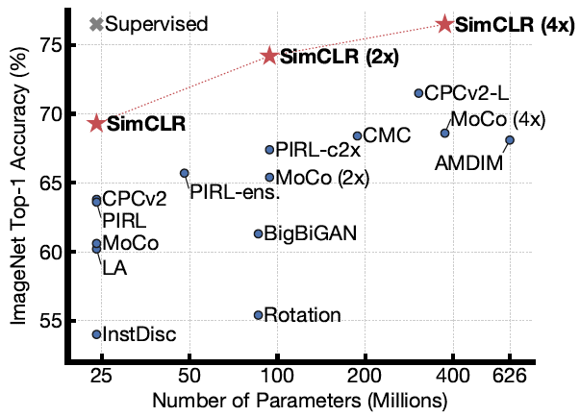
SimCLR学习到的表征线性探测性能
使用 ImageNet 的所有数据按用SimCLR 的方式训练特征提取器（无需使用标签）
Linear Probing：特征提取器上加一个分类头，并使用ImageNet所有标签来训练该分类头的参数$W_{head}$，保持特征提取器的参数不变
Top-1 accuracy

Slide 20
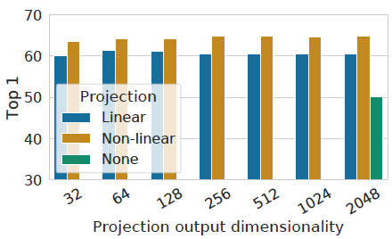
SimCLR 的设计选择
投影头
线性/非线性投影头大幅提高了表示质量。可能的原因是:
空间 $z$ 更像是一个专门为 SimCLR 代理任务优化的空间
通过利用投影头 $g\left(⋅\right)$，更多的信息可以保留在表示空间 $h$ 中

Slide 21
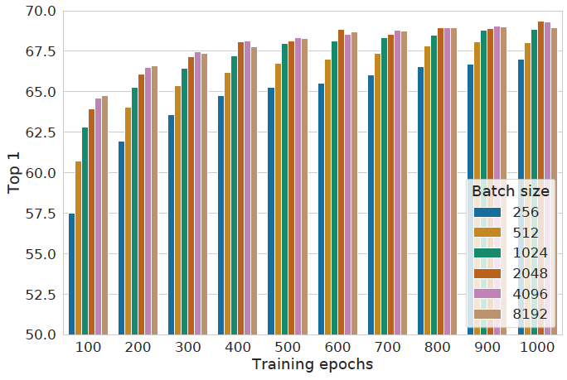
使用大批量
训练批量的大小对于SimCLR 性能至关重要
但是大的训练批量也会导致大的内存占用，从而对硬件提出更高的要求

Slide 22


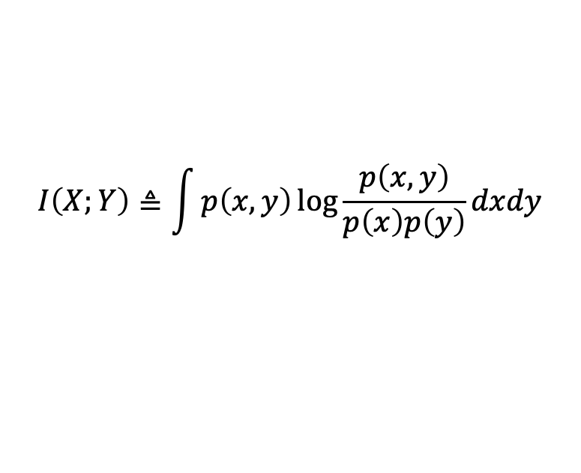


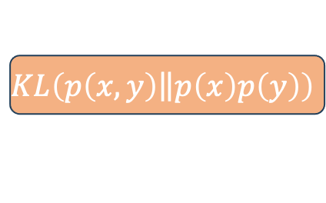

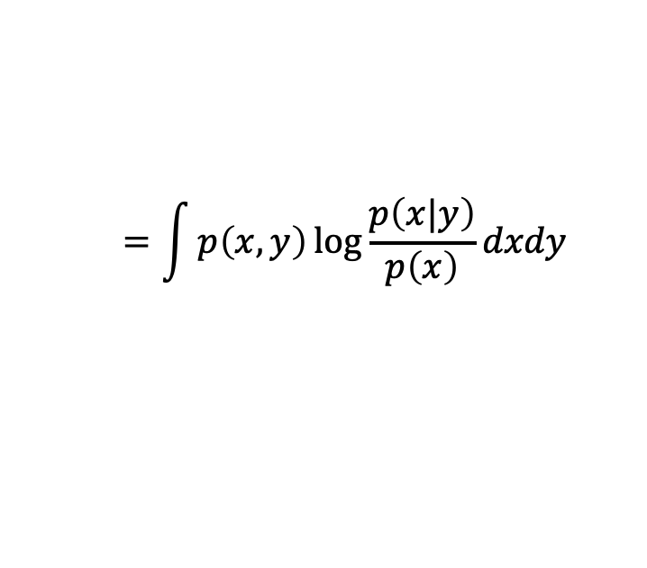

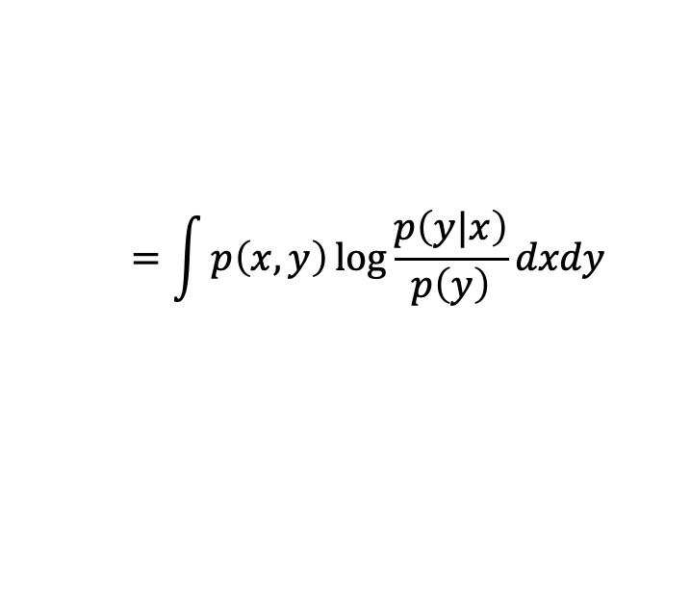

补充知识——对比损失InfoNCE与互信息的关系
对于服从联合分布 $p\left(x, y\right)$的两个随机变量 $X$和 $Y$，它们之间的互信息定义为
$$I\left(X;Y\right)≜\int{p\left(x, y\right)\log{\frac{p\left(x, y\right)}{p\left(x\right)p\left(y\right)}}dxdy}$$
$$KL\left(p\left(x, y\right)\left\|p\left(x\right)p\left(y\right)\right.\right)$$
$$=\int{p\left(x, y\right)\log{\frac{p\left(y|x\right)}{p\left(y\right)}}dxdy}$$
$$H\left(Y\right)−H\left(Y | X\right)$$
$$=\int{p\left(x, y\right)\log{\frac{p\left(x|y\right)}{p\left(x\right)}}dxdy}$$
$$H\left(X\right)−H\left(X | Y\right)$$
$$H\left(X\right)$$
$$H\left(Y\right)$$
$$H\left(X|Y\right)$$
$$I\left(X;Y\right)$$
$$H\left(Y|X\right)$$

Slide 23
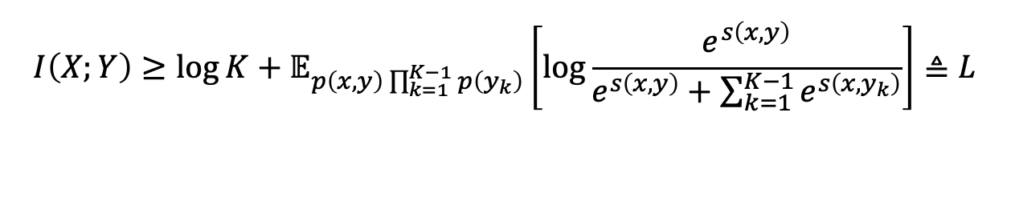
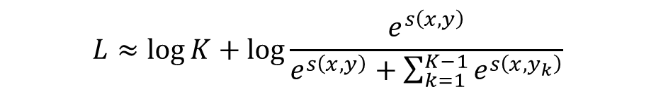
互信息的下界被证明为
$$I\left(X;Y\right)≥\log{K}+𝔼_{p\left(x,y\right)\prod_{k=1}^{K−1}{p\left(y_{k}\right)}}\left[\log{\frac{e^{s\left(x,y\right)}}{e^{s\left(x,y\right)}+\sum_{k=1}^{K−1}{e^{s\left(x,y_{k}\right)}}}}\right]≜L$$
其中$p\left(y\right)=∫p\left(x,y\right)dx$是$p\left(x,y\right)$的边缘分布；$s\left(x, y\right)$可以是任何形式。
实践中，𝑠(𝑥, 𝑦) 被训练以获得尽可能紧的下界
从 $p\left(x, y\right)$ 中抽取一个样本$\left(x, y\right)$，并从$p\left(y\right)$中抽取$K−1$个独立样本${\left\{y_{k}\right\}}_{k=1}^{K−1}$，我们可以将下界估计为
$$L≈\log{K}+\log{\frac{e^{s\left(x,y\right)}}{e^{s\left(x,y\right)}+\sum_{k=1}^{K−1}{e^{s\left(x,y_{k}\right)}}}}$$
Poole, Ben, Sherjil Ozair, Aaron Van Den Oord, Alex Alemi, and George Tucker. "On variational bounds of mutual information." In International Conference on Machine Learning, pp. 5171-5180, 2019.
Oord, Aaron van den, Yazhe Li, and Oriol Vinyals. "Representation learning with contrastive predictive coding." arXiv preprint arXiv:1807.03748 (2018).

Slide 24

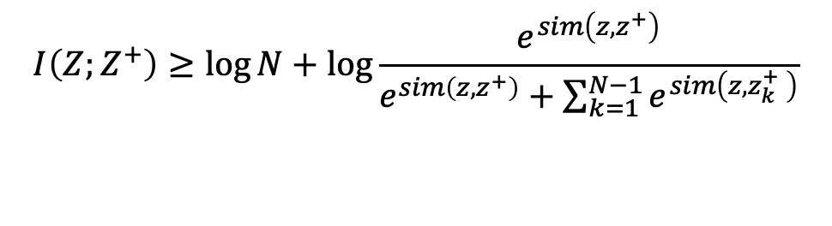

与 InfoNCE 损失的联系
定义两个随机变量 $Z$ 和 $Z^{+}$ 如下
$$\left(z, z^{+}\right)=\left(g\left(f\left(𝒯\left(x\right) \right)\right),g\left(f\left(𝒯\left(x\right) \right)\right)\right)$$
其中 $x∼p\left(x\right)$，表示训练样本的分布；而 $𝒯\left(⋅\right)$ 是随机增强算子
将样本 $(z, z^{+})$ 的分布表示为 $p\left(z, z^{+}\right)$
那么，$Z$和 $Z^{+}$ 之间的互信息可以被限制为如下
$$I\left(Z;Z^{+}\right)≥\log{N+\log{\frac{e^{sim\left(z,z^{+}\right)}}{e^{sim\left(z,z^{+}\right)}+\sum_{k=1}^{N−1}{e^{sim\left(z,z_{k}^{+} \right)}}}}}$$
其中 $\left(z, z^{+}\right)∼p\left(z, z^{+}\right)$ , $z_{k}^{+}∼p\left(z^{+}\right)$

Slide 25
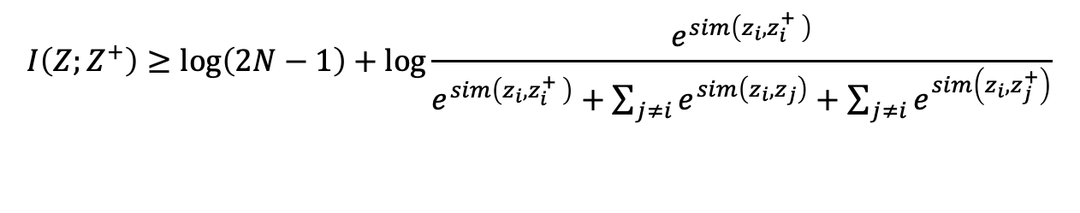
边缘分布 $p\left(z\right)$ 和 $p\left(z^{+}\right)$ 是相同的，因此我们可以
将 $\left(z_{i}, z_{i}^{+}\right)$ 视为从联合分布 $p\left(z, z^{+}\right)$ 中抽取的样本
将所有其他样本 ${\left\{z_{j}, z_{j}^{+}\right\}}_{j≠i}$视为从 $p\left(z^{+}\right)$ 中独立抽取的样本
那么，下界可以写成如下形式
$$I\left(Z;Z^{+}\right)≥\log\left(2N−1\right)+\log{\frac{e^{sim\left(z_{i},z_{i}^{+} \right)}}{e^{sim\left(z_{i},z_{i}^{+} \right)}+\sum_{j≠i}{e^{sim\left(z_{i}, z_{j}\right)}}+\sum_{j≠i}{e^{sim\left(z_{i}, z_{j}^{+}\right)}}}}$$
它是 InfoNCE 损失的负数
因此，最小化 InfoNCE 损失可以理解为最大化 $Z$和 $Z^{+}$ 之间的互信息

Slide 26
大纲
基于迁移学习的方法
自编码器
对比学习
SimCLR
MoCo

Slide 27
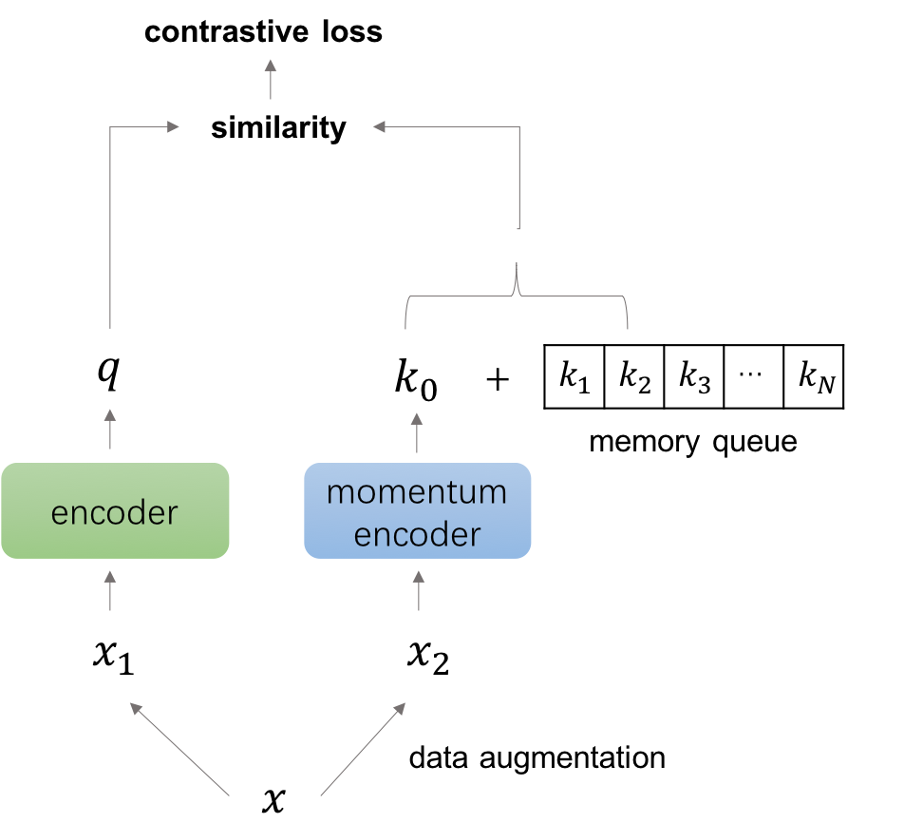

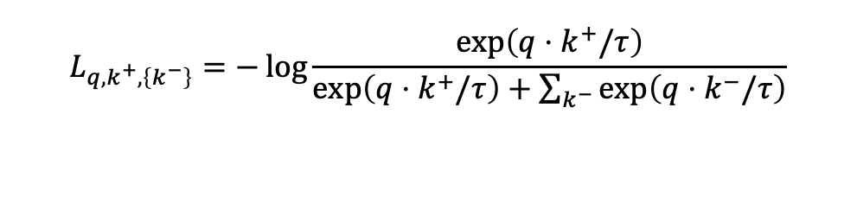

MoCo [He et al., 2019]
在对比学习中，使用大负样本对学习到的高质量的表示至关重要
但大量的负样本对存储提出很高的要求
MoCo提出采用两种编码器：encoder & 动量 encoder
$$k^{+}$$
encoder的参数$θ$通过最小化对比损失来更新
$$k^{−}$$
$$L_{q, k^{+}, \left\{k^{−}\right\}}=−\log{\frac{\exp\left(q⋅k^{+}/τ\right)}{\exp\left(q⋅k^{+}/τ\right)+\sum_{k^{−}}{\exp\left(q⋅k^{−}/τ\right)}}}$$
动量 encoder的参数$θ_{momentum}$直接通过滑动平均来更新
$$θ_{momentum}←mθ_{momentum}+\left(1−m\right)θ$$
把当前数据$x$产生的键值 $k^{+}$加入到队列（通过先进先出方式来维护一个设定大小的队列）

Slide 28


MoCo与SimCLR的主要不同点
no gradient
动态更新负样本队列（先进先出FIFO）
只更新query编码器的参数
$$k^{+}$$
解耦minibatch的大小与负样本数量，支持在较小存储下使用超大数量的负样本
$$k^{−}$$
动量编码器通过滑动平均的方式渐进更新，不计算梯度

Slide 29
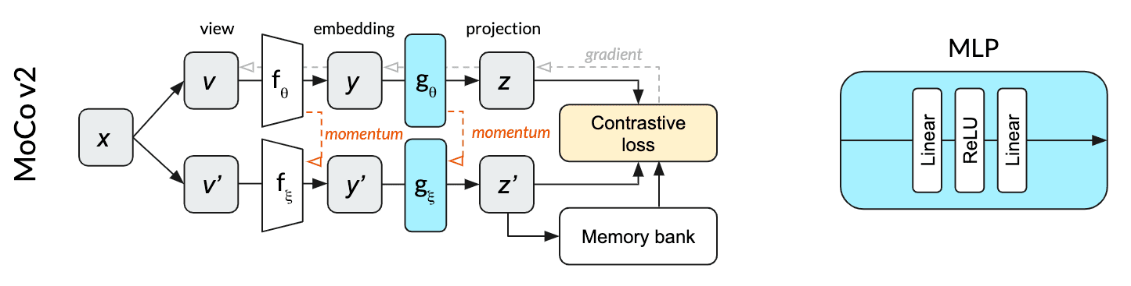
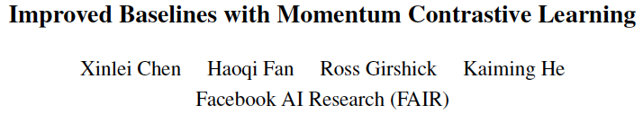
MoCo的改进
将SimCLR的部分技术融入原始MoCo中，得到MoCo v2 [He et al, 2020]
在MoCo v2中，使用类似SimCLR的强数据增强
在MoCo v2中，类似于SimCLR，增加非线性映射头
保留MoCo的总体结构，包括：两种encoder、负样本队列、滑动平均更新动量编码器、梯度下降更新另一个encoder

Slide 30
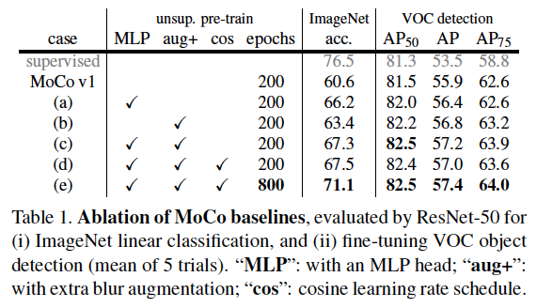
消融实验——探究非线性投影头、强数据增强和训练轮数的影响
MoCO vs SimCLR vs MoCo v2
非线性投影头和强数据增强能带来显著性能提升

Slide 31
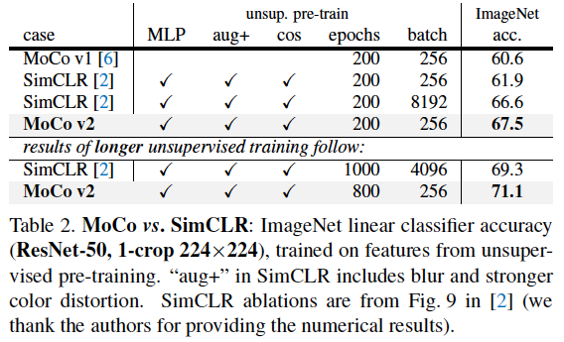
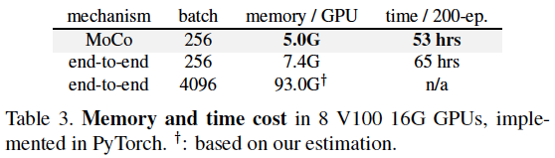
解耦minibatch大小与负样本大小。在小batch的情况下，仍然能实现大负样本的对比学习，取得与大负样本SimCLR相当或更好的性能
MoCo的内存占用比类似规模的SimCLR要小很多（这里的end-to-end指SimCLR）
对硬件资源稀缺场景非常友好

Slide 32
课堂小结
表示学习的目标
基于迁移学习的表示学习方法
对比学习——SimCLR
对比学习——MoCo & MoCo v2

